Slide 1

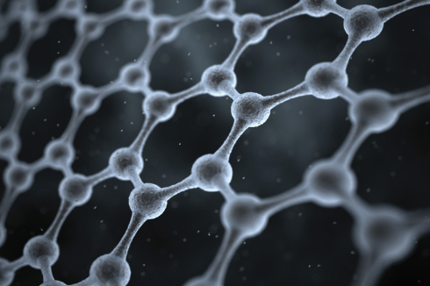

신소재공학과
전공소개
Department of Materials Science & Engineering
AI 융합 신소재 전공

Slide 2

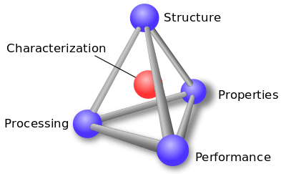

신소재공학 (Materials Science & Engineering)
신소재공학은 산업적으로 유용한 성질을 갖는 물질에 대해 연구하는 학문입니다.
신소재공학에서 다루는 물질 연구의 범위
물질(재료)의 조성, 구조와 그 성질과의 관계를 규명하는 물질과학
산업적으로 사용되고 있는 재료의 성능 개선
현존하는 재료의 새로운 성질의 발견 및 그 성질을 이용한 새로운 활용 분야 도출
새로운 재료의 합성 및 활용 분야 도출
재료를 만드는 방법의 개선
기존에 없던 형태의 재료를 만드는 새로운 방법 개발
재료의 본질을 파악하고 관찰할 수 있는 분석방법 개발
Department of Materials Engineering

Slide 3
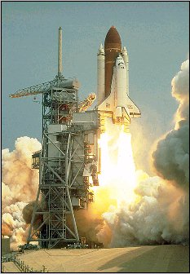
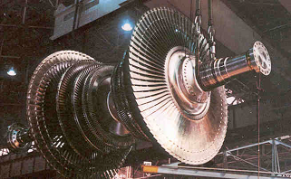
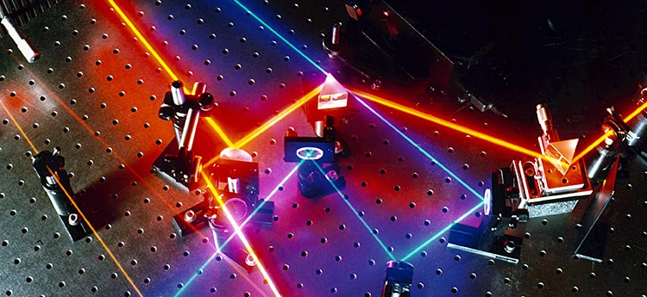
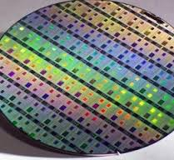
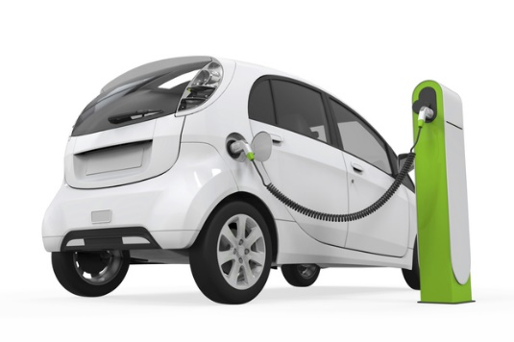
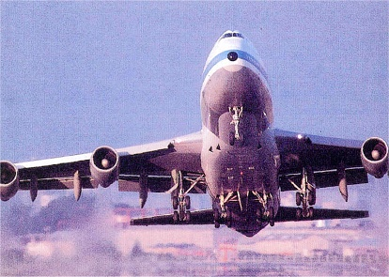
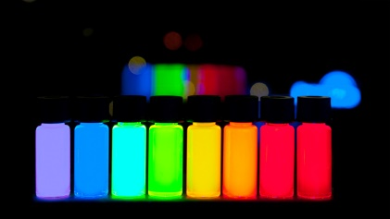
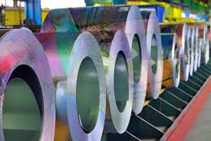
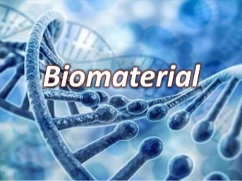
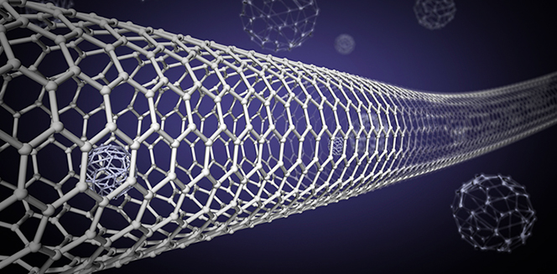
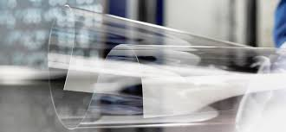
신소재공학 관련 학문분야
신소재공학
금속공학
물리학
화학
생물학
세라믹공학
고분자공학
반도체공학
전자/전기공학
기계/항공공학
의학
Department of Materials Engineering

Slide 4
한국항공대학교 신소재공학과 - 교육목표
창의적 인재
입체적 과학기반교육을 바탕으로 미래 첨단 소재 강국을 이끌어 갈 창의적 과학인의 양성
실용적 인재
신소재공학 중심의 전문교육을 바탕으로 미래 산업을 주도하는 실용적 공학인의 양성
지도적 인재
전인적 인성교육을 바탕으로 국가와 인류 발전에 공헌하는 윤리적 지성인의 양성
Department of Materials Engineering

Slide 5
한국항공대학교 신소재공학과 – 교수진
성명 | 직급 | 전공분야 | 최종학위 | 성명 | 직급 | 전공분야 | 최종학위
최원종 | 명예교수 | 복합재료 | 프랑스국립항공기계대학(ENSMA) 공학박사 | 최용규 | 교수 | 비정질재료/ 광학재료 | POSTECH 공학박사
이상율 | 교수 | 철강/나노박막 | 일리노이공대 공학박사 | 서종현 | 교수 | 디스플레이 소재 | 서울대 공학박사
송요승 | 교수 | 금속표면공학/ 박막공정 | 위스콘신대 공학박사 | 권도균 | 교수 학과장 | 기능성전자/ 에너지재료 | 펜실베니아주립대 공학박사
이인규 | 교수 | MEMS/반도체 | 미시건대 공학박사 | 황완식 | 부교수 | 나노소재/ 나노소자 | 싱가포르국립대 공학박사
장시영 | 교수 | 경량합금/ 소성변형 | 동경공대 공학박사 | 윤요한 | 조교수 | 나노재료분석 | 노스캐롤라이나주립대 공학박사
Department of Materials Engineering

Slide 6
기존 신소재공학 심화전공
신소재공학과 심화전공
항공우주 및 자동차 부품 신소재 트랙
신재생에너지 부품 소재
철강 및 비철금속, 경량합금소재
전자·반도체·에너지 부품 신소재 트랙
반도체, 디스플레이 소재
항공우주용특수세라믹, 초고온소재
항공우주경량금속, 내열/내산화특수합금
항공우주용 복합재료 및 탄소소재
특수 광학 부품 소재
기능성 나노·전자 부품 소재
Department of Materials Engineering

Slide 7
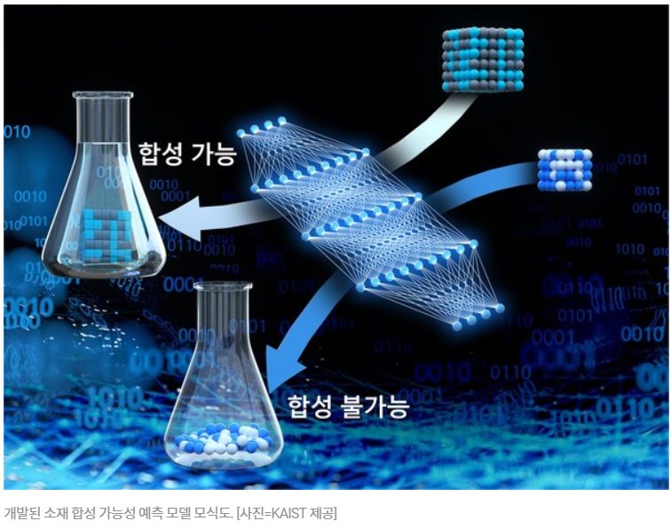
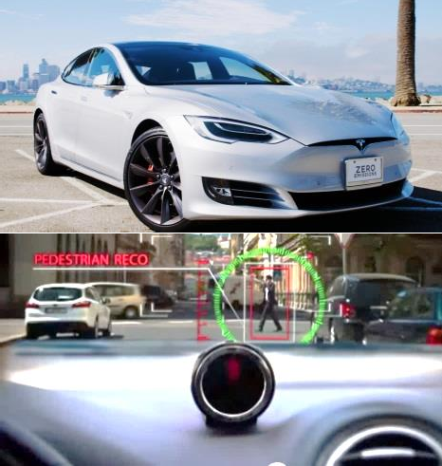
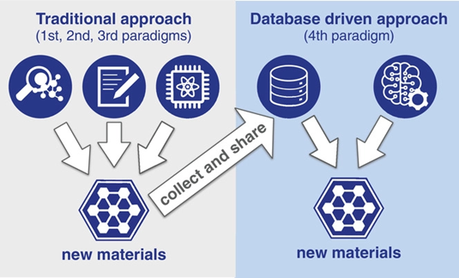
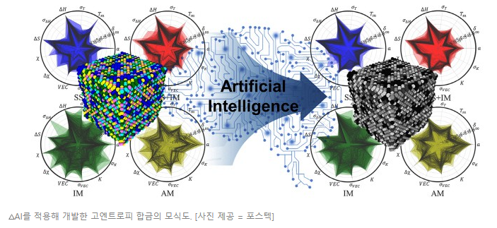
AI 신소재 융합 전공 신설 배경
인공지능 신소재 합성
자율주행 자동차용
주변환경 물질 분석 탐지
신소재 연구개발 패러다임의 변화
AI 신소재 개발
Department of Materials Engineering

Slide 8
AI 융합 신소재 전공
대학원진학-석사/박사
→ 국책연구소, 기업체기술연구소, 해외대학/연구소
항공/기계/자동차/전자/전기/에너지/화학 산업 관련기업 취업
→ 제품생산공정관리
신소재공학
융합전공 졸업
1, 2학년
기본전공
교과이수
3, 4학년
융합전공
교과이수
기존 신소재 트랙 (철강, 금속, 및 반도체)
철강재료, 비철금속, 경량합금소재
AI 융합 신소재 트랙 (빅 데이터 응용 분야)
반도체, 디스플레이, 센서 및 전자부품소재
나노소재, 광전자소재, 화학-바이오소재
신재생에너지부품소재(태양광, 배터리, 연료전지,
촉매 등)
나노-특수광학소재, 탄소복합소재
반도체, 디스플레이, 센서 및 전자부품소재
촉매 등)
나노소재, 광전자소재, 화학-바이오소재
Department of Materials Engineering

Slide 9
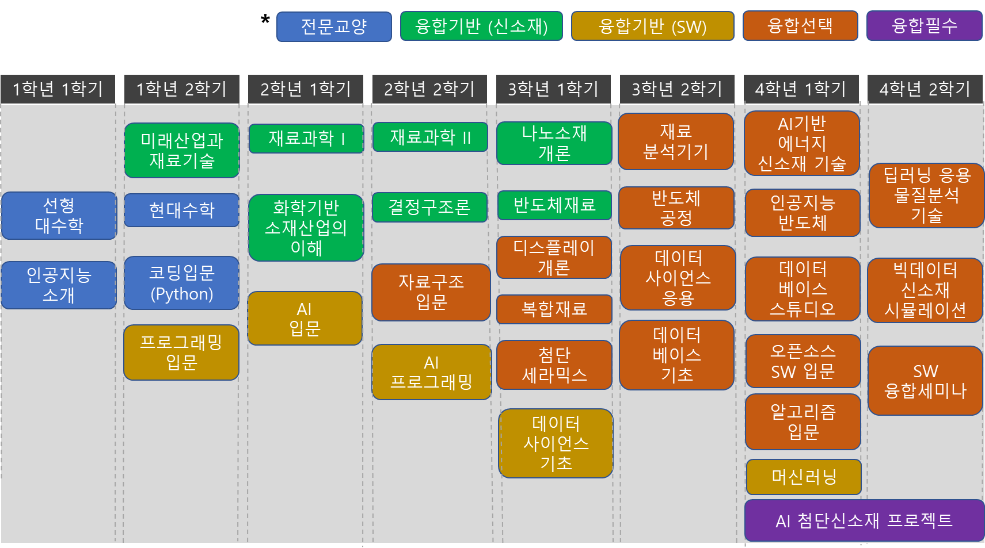
AI 융합 신소재 전공 교과목
교과목 이수 요령
AI 융합 신소재 전공은 신설전공으로, 기존 이수학점은 해당 없음
AI 융합 신소재 전공 졸업요건은 전공이수학점(전문교양 제외)은 36학점으로 구성함
SW전공 학생은 융합기반(도메인) 교과목 중‘재료과학 I’, ‘재료과학 II’필수 이수
SW전공 학생은 융합기반(SW) 교과목 중‘AI프로그래밍’, ‘프로그래밍입문’, ‘데이터사이언스기초’ 중 최소 1개 이상 필수 이수
Department of Materials Engineering

Slide 10


























신소재공학 심화전공 –취업 대상 기업
신소재 트랙
AI 융합 신소재 트랙
Department of Materials Engineering

Slide 11



